Slide 1
«Ауыл шаруашылығы техникасына
техникалық қызмет көрсету және жөндеу»

Slide 2
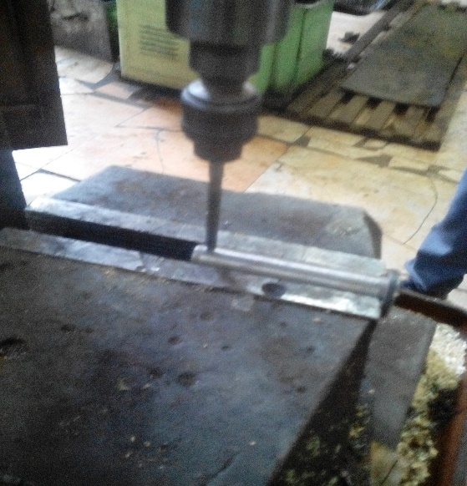

Slide 3
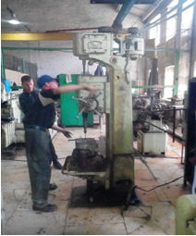

Slide 4
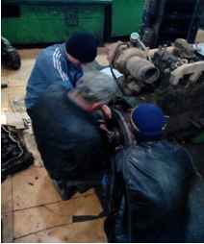

Slide 5
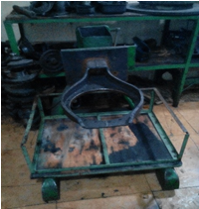

Slide 6
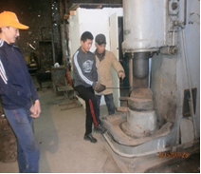

Slide 7
